Slide 1
«Windows Movie Maker»

Slide 2
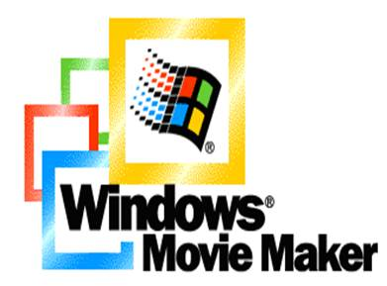
Windows Movie Maker –
стандартная Windows-программа предназначенная для создания и редактирования видеороликов.

Slide 3
Включается в состав клиентских версий Microsoft Windows, начиная с Windows ME и заканчивая Windows Server 2008. Обновлённая версия программы включена в Windows XP, Windows XP Media Center Edition и Windows Vista.
После выпуска Vista работа над программой была прекращена.

Slide 4
В качестве замены для неё предлагается Киностудия Windows, входящая в состав бесплатного загружаемого программного пакета основных компонентов Windows Live с сайта Microsoft.

Slide 5
Возможности программы:
Получение видео с цифровой видеокамеры;
Создание слайд-шоу из изображений;
Обрезание или склеивание видео;
Наложение звуковой дорожки;
Добавление заголовков и титров;
Создание переходов между фрагментами видео;
Добавление простых эффектов;
Вывод проекта в формат WMV или AVI с настраиваемым качеством.

Slide 6
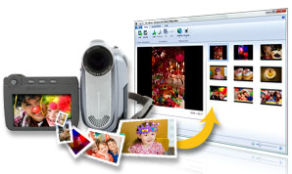
Windows Movie Maker – отличное решение,
если вам нужно быстро нарезать семейное видео с отдыха,
добавить к нему аудиодорожку,
соединить несколько клипов в один,
снабдить видео подписями или красочными эффектами,
а также конвертировать видеозапись из одного формата в другой.

Slide 7
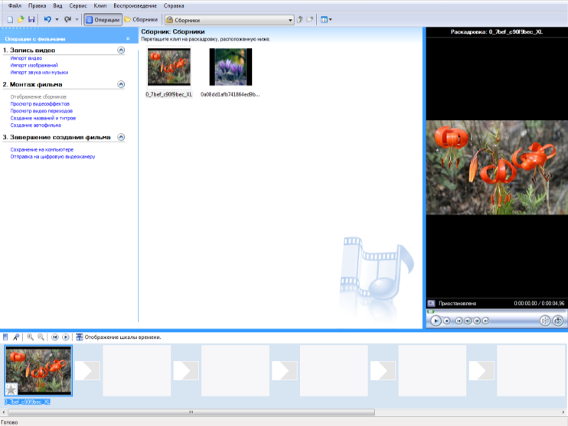
Окно программы:
Монитор предварительного просмотра
Панель инструментов
Строка меню
Панели
Раскадровка /шкала времени

Slide 8

Создание фильма:

Slide 9
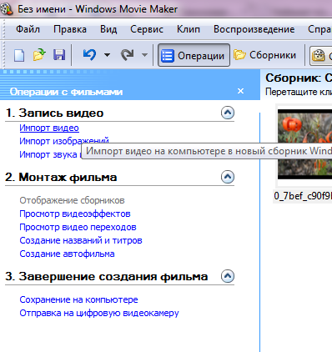
Импорт изображений или видео:

Slide 10
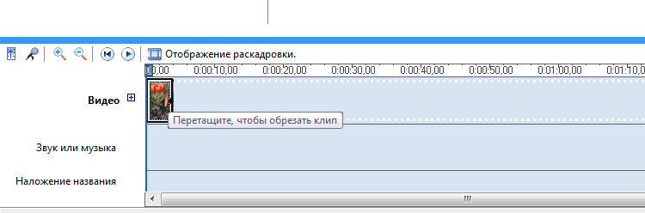
Редактирование:
(Можно разделить длинный клип на два более коротких, объединить два клипа в один, обрезать начало или конец клипа и даже создать новые клипы.)
Редактирование выполняется в режиме отображения шкалы времени

Slide 11
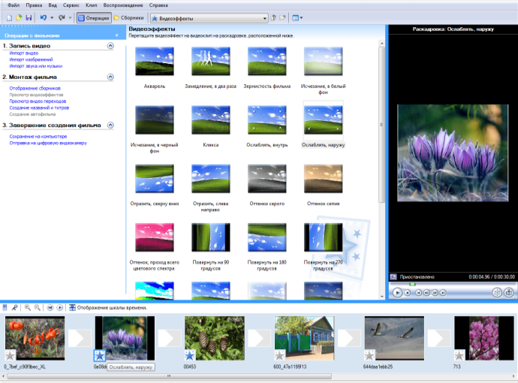
Добавление эффектов к изображениям и видеозаписям:
В режиме раскадровки нужно перетащить эффект на кадр

Slide 12
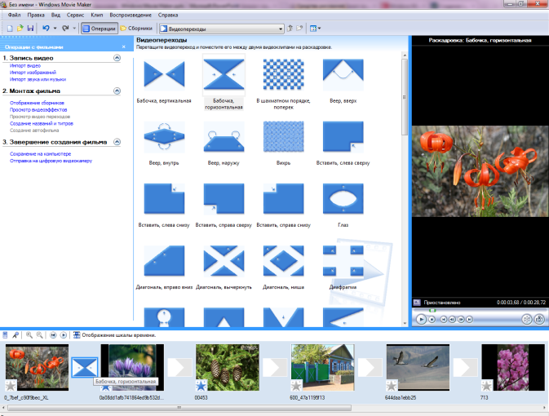
Добавление видеопереходов:
В режиме раскадровки перетащить видеопереход на ленту раскадровки

Slide 13
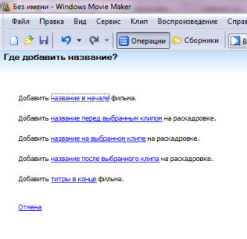
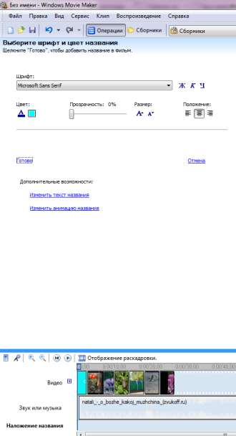
Создание названий и титров:
Выбрать нужное
Набрать текст и отредактировать.
По завершении нажать кнопку «ГОТОВО»

Slide 14
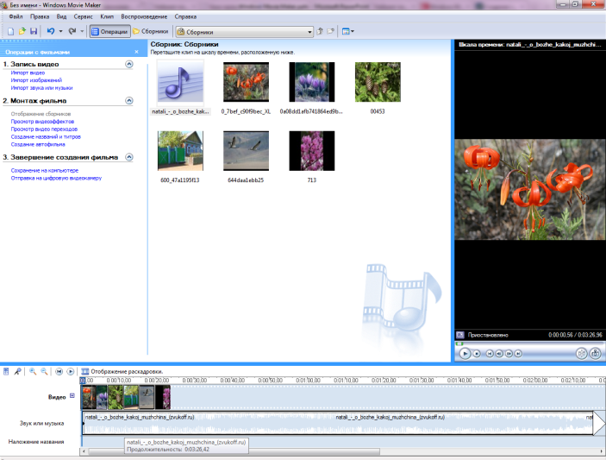
Добавление звука в фильм:
В режиме шкалы времени перетащить импортированный музыкальный файл на шкалу (при необходимости выполнить обрезку файла)

Slide 15
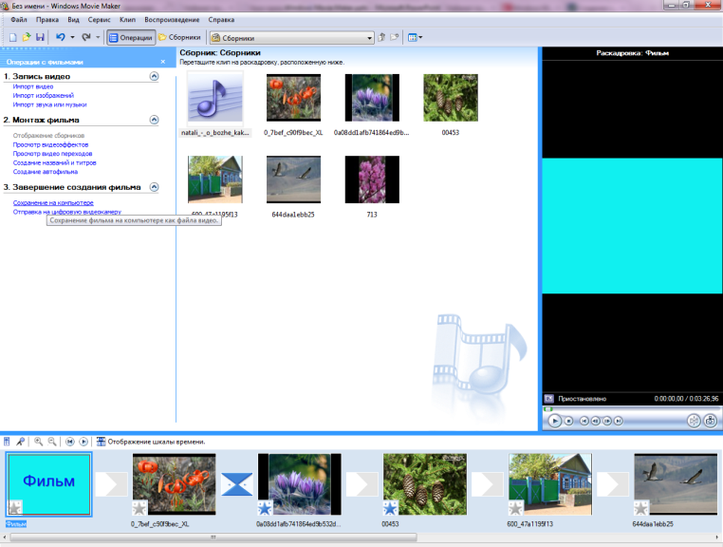
Завершение создания фильма:
Выбрать нужное

Slide 16

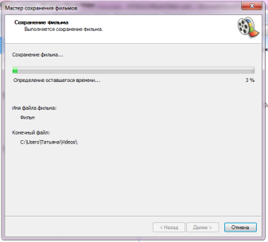
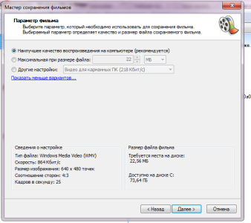
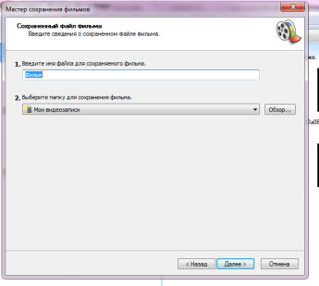
Для завершения нажмите кнопку «ГОТОВО» и можете наслаждаться своим творением

Slide 17
Список источников
1. Windows Movie Maker Описание программы http://download.chip.eu/ru/Windows-Movie-Maker-2.0_92500.html
2. Windows Movie Maker – программа для создания фильмов http://back4side.net/?p=1022
3. Фотография http://www.photosight.ru/photos/3969066/ http://images.google.ru/images?q=0a08dd1afb741864ed9b532d5d5ec13d.jpeg http://www.tunnel.ru/i/997/1316459579402667.jpeg

